Slide 1
Базовая диагностика операционной системы

Slide 2
Задание 1
Штатные средства Windows позволяют получать сведения об аппаратной конфигурации и параметрах ОС двумя путями: консольными утилитами (cmd, PowerShell) — для автоматизированного сбора данных и формирования отчётов, и графическими оснастками — для наглядной проверки и быстрой интерпретации информации.
Cmd подходит для простых типовых операций и совместим со старыми скриптами, PowerShell даёт расширенные возможности работы с объектами, фильтрации и экспорта данных (например, в CSV), а графический интерфейс (GUI) позволяет наглядно оценить состояние системы и быстро найти нужные параметры без знания команд — при этом GUI не годится для автоматизации, cmd уступает в гибкости обработки данных, а PowerShell требует более глубокого освоения синтаксиса.
Среда | Способ получения версии и сборки ОС
CMD | systeminfo | findstr /B /C:"OS Name" /C:"OS Version" или winver (открывает всплывающее окно с версией)
PowerShell | (Get-ComputerInfo).WindowsVersion либо Get-ItemProperty "HKLM:\SOFTWARE\Microsoft\Windows NT\CurrentVersion" | Select-Object ProductName,ReleaseId,CurrentBuild
GUI | Win+R → msinfo32 (строки «Имя ОС» и «Версия») либо «Параметры → Система → О системе»
Конкретные команды и нюансы их применения можно найти в официальной документации Microsoft или профильных справочных ресурсах в интернете.
WMIC (Windows Management Instrumentation Command-line) — встроенная утилита Windows, которая позволяет управлять компонентами и получать сведения о системе через Windows Management Instrumentation (WMI) с помощью текстовых команд.

Slide 3
Задание 2
Служба (service) — фоновый процесс Windows, который запускается автоматически (или по требованию) и работает независимо от входа пользователя; управляет ключевыми функциями ОС (сеть, печать, обновления и т. п.). У службы есть тип запуска (Automatic/Manual/Disabled) и текущий статус (Running/Stopped).
Автозагрузка — список программ, стартующих при входе пользователя; источники — папка Startup либо ветки реестра Run.
Процесс — запущенный экземпляр программы с выделенными ресурсами (ЦП, память); в отличие от службы, обычно привязан к пользовательской сессии.
Пункт | Что сделать и чем воспользоваться
Анализ служб | Например, PowerShell: `Get-Service
Автозагрузка | PowerShell: Get-CimInstance Win32_StartupCommand Или Win+R msconfig
Добавить в автозагрузку | https://rutube.ru/video/b951acec7e460151501230137695103c/ https://rutube.ru/video/d884a4abbe6bc1d01351f6acd8199000/
Конкретные команды и нюансы их применения можно найти в официальной документации Microsoft или профильных справочных ресурсах в интернете.

Slide 4
Задание 3
Скрипт автоматизации — это последовательность команд (на PowerShell или Python), которая собирает данные из разных источников ОС и формирует единый отчёт без ручного копирования. Для задачи подходят оба языка: PowerShell «роднее» для Windows и напрямую обращается к системным классам (CIM, WMI), а Python удобнее, если дальше отчёт нужно обрабатывать библиотеками (pandas) или встраивать в более сложные пайплайны.
Дополнительная литература
https://timeweb.cloud/tutorials/windows/windows-powershell-principy-raboty-i-osnovnye-vozmozhnosti?ysclid=mt8nbrayyf264743009 – основы синтаксиса powershell
Для написания кода в powershell можно копировать по одной строке, либо создать файл скрипта (.ps1) в блокноте
https://wiki.merionet.ru/articles/kak-sozdavat-i-zapuskat-scenarii-powershell-posagovoe-rukovodstvo?ysclid=mt8n9y2z5b643336265
Get Your System Information - Using Python Script
https://www.geeksforgeeks.org/python/get-your-system-information-using-python-script/?ysclid=mt8nfki727623701036

Slide 5
Задание 3: пример в powershell
Строка кода | Что реально происходит | Самые понятные аналоги и что запомнить
$os = [System.Environment]::OSVersion.VersionString | PowerShell спрашивает у системы «какая у тебя версия Windows» и кладёт ответ в коробочку с именем $os. | $ — это «коробочка‑переменная», туда можно складывать результаты. [System.Environment] — это прямой доступ к возможностям .NET. Ты не вызываешь внешнюю программу, а спрашиваешь саму среду выполнения Windows. Это быстро и надёжно.
$cpu = (Get-WmiObject Win32_Processor).Name | Спрашиваем у «внутренней базы» Windows про процессор и берём оттуда только его название, кладём в $cpu. | Get-WmiObject (или лучше Get-CimInstance на новых Windows) — способ выцепить технические данные (это как заглянуть в паспорт устройства). Win32_Processor — имя нужной «страницы» в этом паспорте.
$ram = [math]::Round(((Get-WmiObject Win32_PhysicalMemory | Measure -Property Capacity -Sum).Sum / 1GB), 1) | Собираем объёмы всех планок памяти, складываем их, делим на 1 ГБ (чтобы было в гигабайтах), округляем до 1 знака после запятой и кладём в $ram. | Get-WmiObject Win32_PhysicalMemory — получает список всех планок памяти. | Measure -Property Capacity -Sum — складывает их объёмы. Важно: в Windows память хранится в байтах. .Sum — берёт итоговую сумму. / 1GB — делит на 1 гигабайт (PowerShell знает, что такое 1GB, это 1 073 741 824 байта). [math]::Round(..., 1) — округляет до 1 знака после запятой (чтобы было 16.0, а не 16.034829...).
$disks = Get-WmiObject Win32_LogicalDisk -Filter "DriveType=3" | ForEach {"$($_.DeviceID) — $([math]::Round($_.Size/1GB)) ГБ"} | Берём все диски, оставляем только те, у которых есть буква (C:, D: и т. д.), и для каждого делаем красивую строчку «C: — 256 ГБ». Все такие строчки складываем в список $disks. | -Filter "DriveType=3" — оставляет только настоящие жёсткие диски и SSD. (3 = Local Disk). Это важно: так мы отсекаем флешки (тип 2), CD-диски (тип 5) и сетевые диски (тип 4). ForEach — проходит по каждому оставшемуся диску и превращает его в красивую строчку: C: — 120 ГБ. Сохраняет этот список строчек в $disks.
"$os | $cpu | $ram ГБ | $($disks -join '; ')" | Out-File "system_info.txt" -Encoding UTF8 | Собираем все наши «коробочки» в одну аккуратную табличку с заголовками, склеиваем список дисков в одну строку через точку с запятой, и сохраняем эту табличку в TXT‑файл. | Собирает одну длинную строку из всех переменных. $($disks -join '; ') — берёт список дисков (который сейчас является массивом строк) и склеивает его в одну строку через точку с запятой. Без этого у тебя в файле было бы много строк, а не одна сводка. Out-File — записывает результат в файл. -Encoding UTF8 — критически важно. Гарантирует, что слово «ГБ» не превратится в кракозябры в Блокноте или Excel.

Slide 6
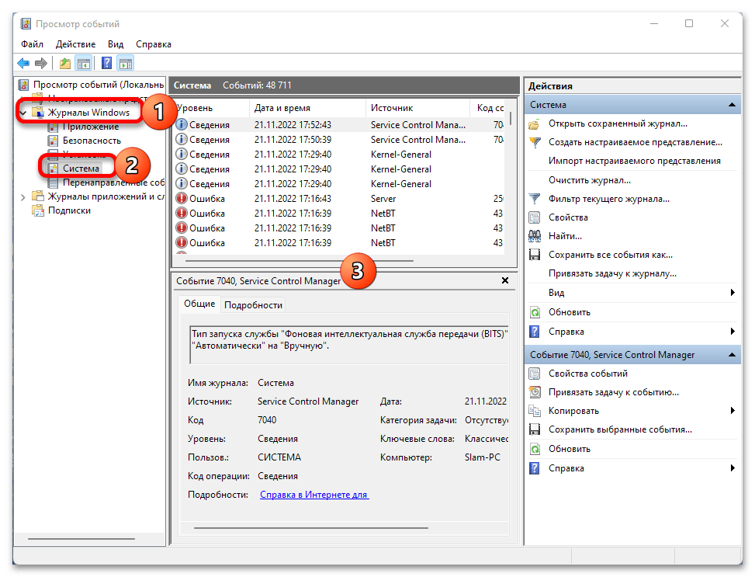
Задание 4
Журнал событий Windows — это как дневник системы: в него автоматически заносятся все важные действия и происшествия. Я бы сказала, что это главный инструмент, который помогает понять, что пошло не так, найти причину сбоя или отследить подозрительную активность.
Для работы с журналом используется встроенная оснастка «Просмотр событий». Запустить её можно несколькими способами:
нажать Win + R, ввести eventvwr.msc и нажать Enter;
https://iteron.ru/blog/kak-posmotret-logi-windows-polnyj-gajd-po-zhurnalam-sobytij/?ysclid=mtt4xfoy40148668960

